Slide 1
De gegevensvergelijker
Eduard Witteveen - Gegevensbeheerder
Over onze eigen I-Spiegel variant
Notes:
Welkom,
Allereerst wil ik Wim bedanken de uitnodiging om hier mijn verhaal te doen.
Mijn naam is Eduard Witteveen en ik ben sinds 5 jaar gegevensbeheerder bij SWF
Ik wil graag wat vertellen over onze gegevensvergelijker, hiermee houden wij grip op het gebruik van gegevens binnen onze organisatie.

Slide 2
Mijn pilotstarter aanbod
Gegevensvergelijker monitoring tool
I-Spiegel als inspiratiebron
Dagelijkse meting op onze kwaliteit
Nu 4 jaar historie over de gegevenskwaliteit
Nu 4 jaar gestuurd, advies en afstemming met andere afdelingen over de gegevenskwaliteit
Wens :
Vergelijken kwaliteit met andere gemeenten (benchmarken)
Delen van de vergelijkingen
Delen van de applicatie
Notes:
Ik heb een tool gemaakt om het voornaamste onderdeel van gegevensmanagement te monitoren: de gegevenskwaliteit.
Deze kwaliteit wordt gemeten door de gebruikte informatie te controleren met de originele bron.
Dagelijks worden er metingen gedaan op de kwaliteit en deze output wordt opgeslagen in de systemen.
Per maand rapporteren we de trend van de kwaliteit, de historie over een halfjaar naar de betrokken teams en geven hier advies over.
De vergelijkingen en de tool werken stabiel en goed en produceren net als de ispiegel inzicht in de kwaliteit.
Graag wil ik onze kwaliteit van de gegevens vergelijken met andere gemeenten, daarvoor ben ik prima bereid om onze vergelijkingen en applicatie te delen.

Slide 3
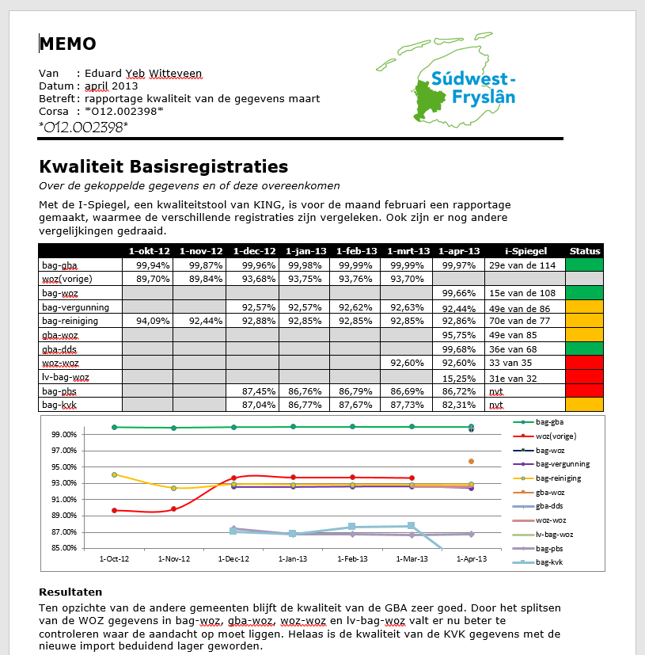
Een maandrapportage uit 2013
Notes:
In 2012 is de gemeente begonnen met het gebruiken van de i-spiegel applicatie van KING.
We konden hierdoor de kwaliteit van onze gegevens meten.
Dit is van belang omdat we bijvoorbeeld geen brieven willen versturen naar overladen personen
OF wanneer een burger zich bij burgerzakenwil inschrijven op een adres, deze bestaat.
Wat we hier zien is een maandrapportage uit 2013

Slide 4
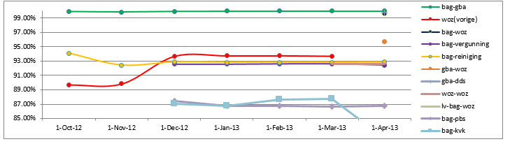
Trendlijn in 2013
Op basis van trend, niet op KPI
Notes:
Een belangrijk onderdeel van deze maandelijke rapportage is de trend, hierdoor weten we of de kwaliteit verbeterd of verslechterd.

Slide 5
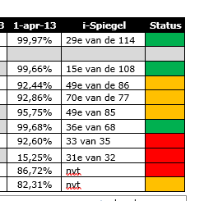
Benchmarking in 2013
Notes:
Een andere belangijke vergelijking is de vergelijking met de andere gemeenten.
Wij vinden het lasting om te weten wat een goede waarde is van de kwaliteit.

Slide 6
Gebruik binnen de organisatie
Bij negatieve trend in de vergelijking:
Aanpassen werkwijze (werk processen)
Aanpassen koppelingen (berichtenverkeer)
Aanpassen applicatie (bugs)
Accepteren en bijstellen
Bij nieuwe “problemen” in de organisatie
Wordt er samen met de gegevenseigenaar en gegevensgebruiker een vergelijking toegevoegd.
Notes:
We gebruiken deze informatie om bij een dalende kwaliteit de dialoog op te starten met de betreffende gegevensgebruiker.
Wanneer er een daling in de kwaliteit ontstaat, dan is het belangrijk om samen inzicht te krijgen in het proces: op deze manier groeit de kennis over de herkomst en het gebruik van de gegevens.
Wanneer er iets “fout” gaat, dan voegen we deze toe aan onze controles.
We kunnen dan onderzoeken wat de nieuwe afwijkingen zijn en de oorzaak hiervan herstellen.

Slide 7
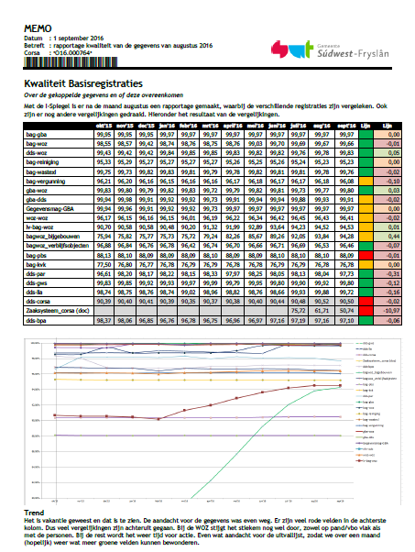
Een maandrapportage uit 2016
Notes:
Tegenwoordig is het aantal vergelijkingen toegenomen en zijn lang niet alle vergelijkingen zichtbaar in de maandrapportage.

Slide 8
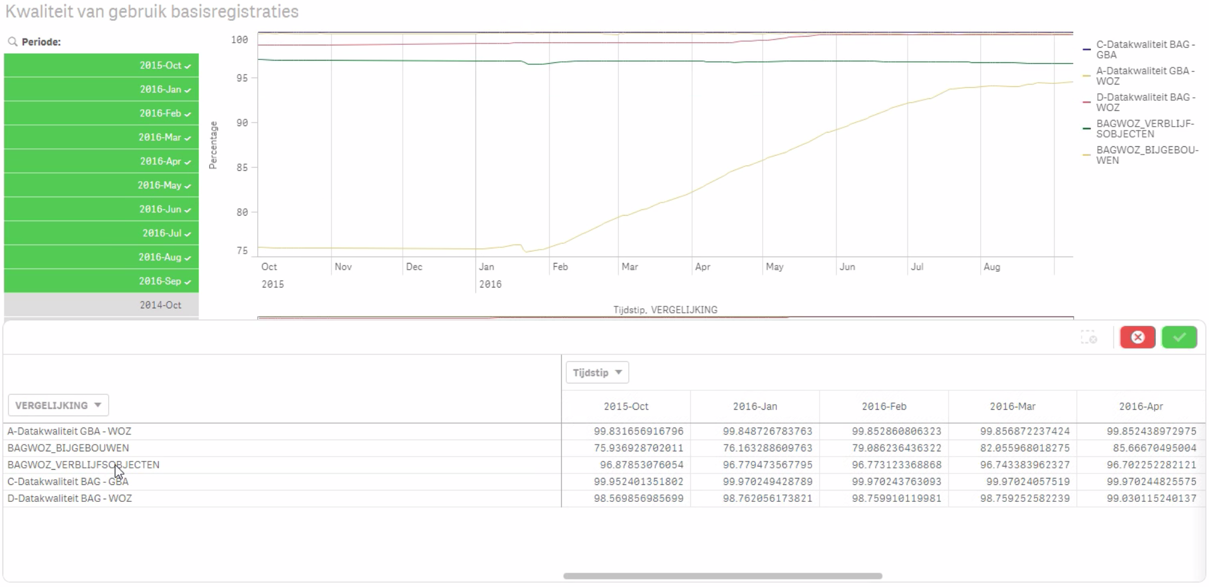
Analyse in 2016
Over 2.232.656.628 records
Notes:
Naast de maandelijkse rapportage kunnen we ook over onze gegevens rapporteren vanuit Cognos en QlikSense.
Het voorbeeld hier gaat:
Als eerste over de kwaliteit van de gebruikte BAG-adressen bij burgerzaken
Als tweede de voortgang voor de aansluiting bij de BAG-WOZ koppeling
Daarnaast kun je natuurlijk ook nog kijken wat de kwaliteit van de burgers is in de WOZ administratie

Slide 9
Stand van zaken in 2016
Nieuwe vergelijkingen
Meerdere jaren vergelijkingsmateriaal
Meerdere rapportages (Cognos, Qlik Sense)
Nog steeds de maandelijkse rapportage
Dagelijks geautomatiseerde vergelijking
Database onafhankelijk
Notes:
We hebben dus naast onze bestaande maandelijkse rapportage
Nieuwe vergelijkingen
Een historie, waardoor we over meerdere jaren de trend kunnen volgen
Ook kunnen we via rapportage tooling onze gegevens in Cognos en QlikSense bekijken
Dit wordt dagelijks een vergelijking gemaakt en opgeslagen in de database
Inmiddels koppelen we met Oracle, SqlServer en MySql

Slide 10
Vragen op het Symposium Gegevensmanagement Gemeenten
Op 13 september
Kwaliteit vergelijken met andere gemeenten
Samen delen:
Gebruikte vergelijkingen
Geaggregeerde resultaten (benchmarken)
Nieuwe vergelijkingen
De software
Kan KING me hierbij helpen om dit verder te delen?
code: https://github.com/EduardWitteveen/GegevensVergelijker
Notes:
Graag wil ik onze kwaliteit van de gegevens delen met andere gemeenten, ik wil deze benchmarking gebruiken om zo een gevoel te krijgen of we niet te weinig of te veel aandacht aan bepaalde registraties besteden.
Om dit goed te vergelijken om dezelfde vergelijkingen te gebruiken
Het is ook belangrijk om deze vergelijkingen te doen
Ik wil dus graag andere gemeenten vragen om dit ook te doen en ik wil vragen of KING me hiermee kan helpen.

Slide 11
De pilotstarter
De pilot starter: Gemeentelijke gegevens kwaliteit vergelijken
‘Gegevensmanagement is een kwestie van vergelijken’
Kickoff bijeenkomst

Slide 12
Wat willen we bereiken
Benchmarking met gemeenten
Samenwerken met gemeenten
Dialoog over wat reeële percentages zijn.
Hoe en wat kunnen we van elkaar leren.

Slide 13
Wat vragen we?
Vergelijkingen regelmatig draaien
Vergelijkingsresultaten delen
Eigen vergelijkingen delen
Aanpassingen op vergelijkingen delen
Actief meedenken
Maandelijks 1-dag totaal (voorstel)
2 dagdelen

Slide 14
Planning op de website
Mijlpalen
1 Deelnemers bekend.
2 Kickoff meeting : kennis delen en verwachtingen afstemmen.
3 Proef-vergelijking maken.
4 Proef vergelijking draaien bij meerder gemeenten.
5 Vergelijkingen afstemmen.
6 Vergelijkingen draaien bij meerdere gemeenten.
7 Beheer inregelen op de infrastructuur.
8 Resultaten presenteren na bepaalde tijd.

Slide 15
Wat zijn jullie verwachingen?

Slide 16
Wat kunnen wij bieden
Rapportage
Ervaringen
Percentages
SQL
Kennis
Vergelijkingen
Tooling
Sourcecode
Kennis

